Slide 1

蓝海卓越
多运营联合运营计费解决方案
2025年

Slide 2

01
宿舍运营需求
02
产品需求
目 录
03
解决方案
CONTENTS
04
方案优点
05
项目案例

Slide 3
1
企业宿舍场景的运营需求
PART ONE

Slide 4
行业背景介绍
企业宿舍网络建设
Network Construction in Colleges and Universities
运营升级
近几年来，网络已经成为人们生活和娱乐的基础，企业宿舍网络建设越来越完善，运营商投资力度也逐渐加大，由最初的单个运营商变成多家运营商综合运营的模式，运营需求越来越精细化。
在逐步升级已有网络基础设施环境的同时，还要考虑到对已有系统的利用，规避盲目重复建设以及各种潜在的风险。
控制重复建设的风险
运营商投资费用增加
运营精细化需求
系统升级的便利性

Slide 5
场景运营诉求
多选择权
1
管理统一
2
用户可以自由选择不同的运营商套餐，认证上网时智能匹配网络出口
无线网络、有线网络的统一运营，用户数据的统一管理，实现统一认证
维护简单
4
预防共享
在融合各个业务系统时，遵循行业标准，减少不必要的二次开发，避免给已有系统带来影响，方便系统维护
3
能有效防止私接代理共享上网，有效识别终端，日志审计

Slide 6
2
产品需求及功能介绍
PART TOW

Slide 7
认证方式：灵活性PORTAL认证服务器
短信认证
PPPoE
认证
运营商
二次认证
用户名和密码
Web认证
IPOE
L2TP认证
802.1X
认证
免认证

Slide 8
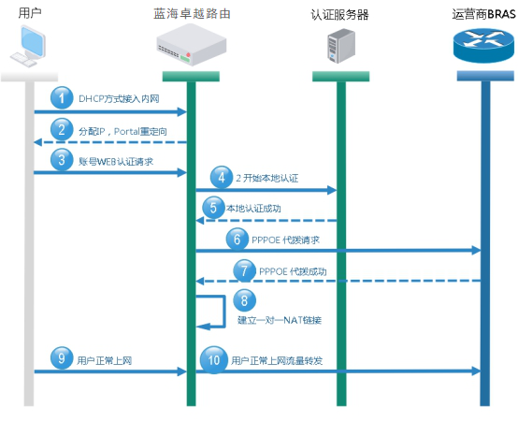
WebPortal 接入流程
用户通过无线或有线方式接入企业内网后，被重定向至统一认证Portal门户，用户输入账号密码提交认证。
1
蓝海卓越路由首先进行本地认证，本地认证服务器对用户进行验证根据用户绑定的运营商类型下发不同地址池。
2
3
蓝海卓越根据本地认证下发的地址池选择不同运营商线路开始PPPOE代理拨号，认证成功后将用户内网IP连接和PPPOE代理拨号会话连接建立一对一NAT转换，实现上网目的。

Slide 9
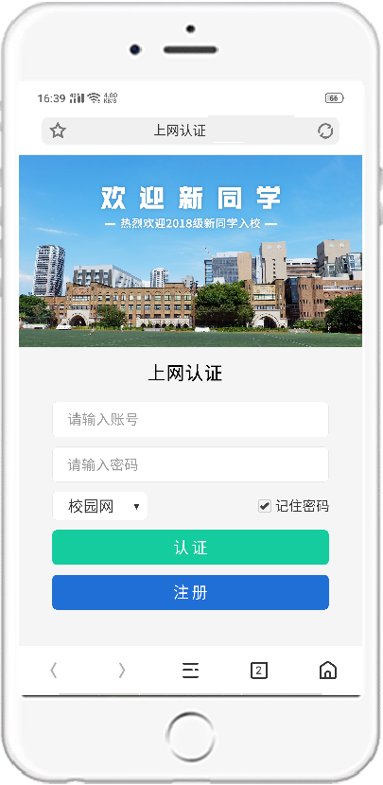
Portal页面定制：个性化、精准化
1
2
自定义页面
丰富的模板
自定义广告
高性能大并发
Portal预览
所见即所得
终端自适应
精准推送
1
用户数据的统一管理，账号可以统一使用手机号码。
用户账号可绑定多个运营商套餐。
用户在portal认证界面选择自己需要的运营商出口。
实现一号一密，多运营商联合运营。
2
3

Slide 10
防代理产品特性1
技术参数及性能
防共享
防代理
强控制
支持分组策略，不同用户组执行不同防共享策略，自由设置管控阀值
对私接用户的拉黑名单、强制下线
禁止路由器代理上网
禁止使360wifi代理
禁止PC共享手机WIFI代理、支持禁止PC共享给PC代理上网
灵活设置使用代理软件惩罚上网机制、惩罚方式、惩罚时间。
可与认证计费系统配合实现防代理用户强制下线功能以及灵活的惩罚措施
便于查询
数据存档
提前预警
统计每天共享次数最多的帐号或IP地址，提供Top10的图表及统计数据
防代理提供所有的操作日志记录，可查询。
对检测过IP的记录做保存，识别设备类型，系统版本，手机类型，分辨率和tcp指纹。
检测结果的图表展示，管理员能实时的看到共享情况
系统自动监控CPU、内存、硬盘、检测服务等，当出现故障或可能达到瓶颈时，自动发送邮件、短信报警，做到提前预防。

Slide 11










防代理产品特性2
控制
借助蓝海卓越路由的【防代理检测功能】更好的控制内部私接共享行为，保证运营商的『利益』
防代理监测
私接共享行为
学校
运营商
利益
不同于传统的共享检测机制，蓝海卓越路由通过DPI深度检测，针对终端的个性特征，以及具备用户标识的应用特征，结合数据分析来判断客户端共享行为，执行有效的阻断策略
DPI深度监测
个性特征
用户标识
行为判断

Slide 12
DNS智能重定向
01
02
在PPPOE 直接拨号的模式中
用户被直接分配运营商下发的IP地址。以及运营商的DNS，用户访问网络时，对应的网络地址被解析为运营商的线路，用户上网体验和直接拨号是一致的
在WebPortal 接入模式中
用户预先通过DHCP获取得到内网IP地址，当用户认证成功接入网络后，用户的DNS请求可以被蓝海卓越路由识别并智能重定向到对应的运营商网络，而不会造成DNS解析的网络IP地址和运营商线路不符导致体验不佳的情况

Slide 13
日志审计，数据分析
借助蓝海卓越路由的日志审计功能，可以实现日志数据的高效采集、统一管理、集中存储、统计分析。
如针对排名、分布、趋势和相似性分析，提供IP 轨迹、TOP 域名、应用流量流向图、URL 地图、TOP 用户、连接可视化分析和DNS 可视化分析等为代表的分析工具，并可协助运营商统一管理网络日志并为安全事件的事后取证提供依据。
高效采集
统一管理
集中存储
统计分析
可视化呈现

Slide 14
PPPoE代拨网关
技术参数及性能
支持
支持
支持
支持
网桥模式部署
路由模式部署
作为出口网关，单出口、多出口的部署模式
支持NAT功能
PPPOE Server功能
PPPOE代拨、多拨
用户Web认证
Web Portal转PPPoE拨号认证
支持8000个外网线路
支持接收双层Vlan-tag QinQ数据包
IPv4/IPv6路由、QoS流控
支持以最低32Kbps为单位进行带宽控制；
免认证用户根据IP地址段进行带宽控制，使其对资源的利用进行管理
支持SSH命令行远程管理方式
支持web管理方式
支持
支持
支持
支持
多端口流入流出
双默认路由、端口绑定和出口流量负载均衡；
多运营商接入，实现用户路由自动分发、转向功能
不同地址段、不同用户账户分配不同认证页面；
支持同一帐号、不同区域执行不同计费策略和带宽控制策略
控制多服务的策略
物理端口绑定功能
支持多厂家Radius Server，可手动、自动设置切换场景
限制用户做代理服务器、使用BT等软件占用大量网络资源
设置NAT功能时用户会话数控制参数
支持Console、虚拟终端方式配置，

Slide 15
3
解决方案
PART THRER

Slide 16
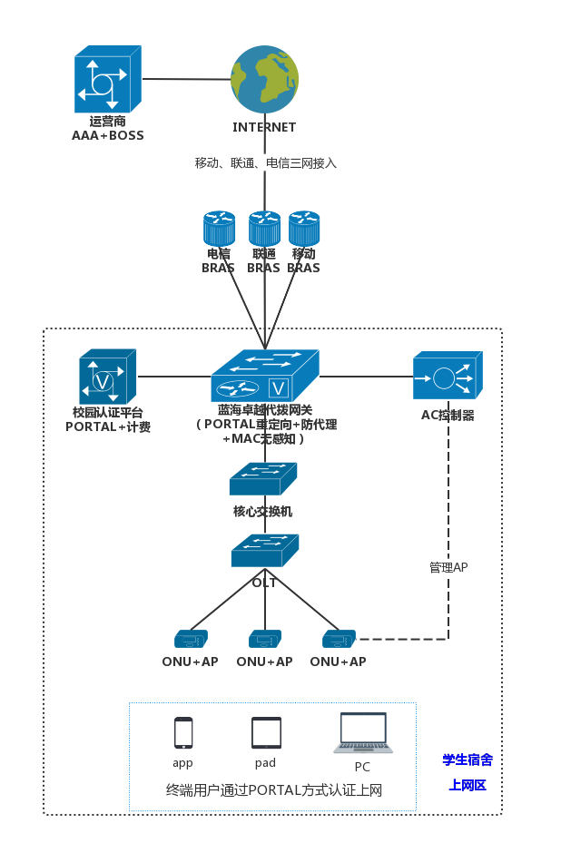
方案描述
拓扑说明：
电信、联通、移动、三家运营商均采用BRAS直接接入代拨网关。
代拨网关下接核心交换机和OLT。
宿舍上网区通过代拨网关重定向上网并进行二次认证。
办公区域通过无线AP上网，并通过无线AC控制器与校园认证平台对接，实现校园内部员工上网认证。

Slide 17
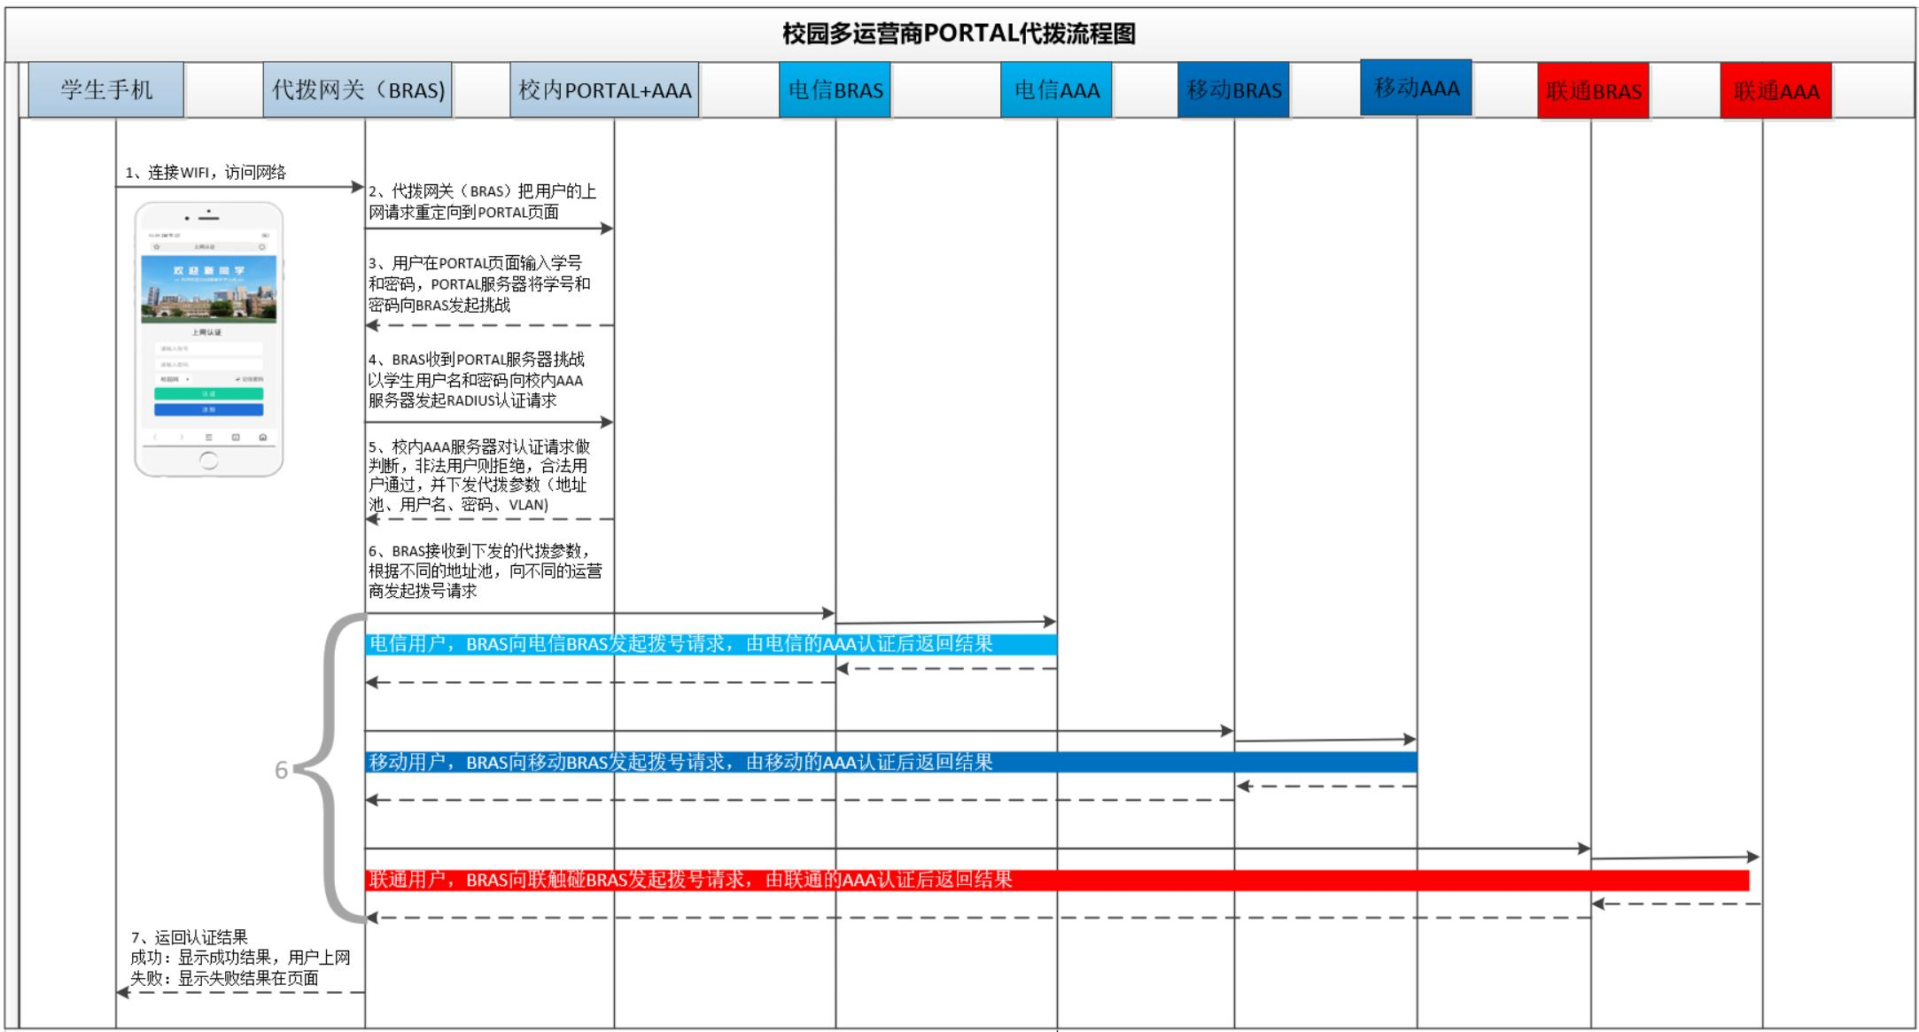
代拨上网流程

Slide 18
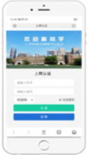

代拨流程示意
企业侧
运营商侧
PORTAL
802.1X
APP
蓝海卓越有线无线
准入认证
学生帐号
+
密码
宽带帐号
+
宽带密码
手机账号
绑定
ISP账号
PPPOE
准出认证
运营商家宽
帐号转换
上网用户
管控策略
实名审计
套餐控制
无感知认证
防私接
用户管理

Slide 19
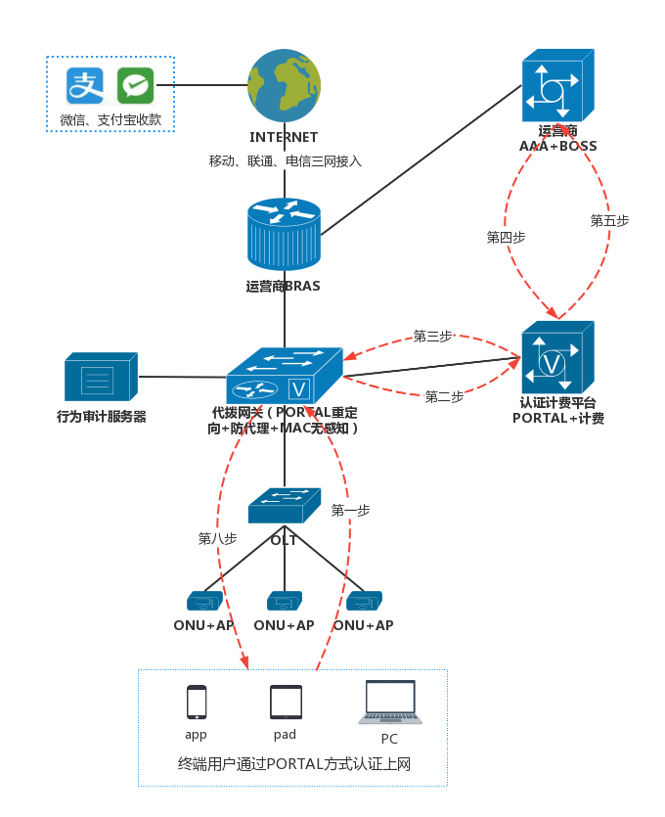
上网流程
用户上网说明：
第一步：用户连接WIFI；
第二步：用户访问互联网，经过代拨网关，通过代拨网关进行PORTAL重定向；
第三步：用户在PORTAL页面输入上网帐号密码认证，进行认证；认证计费平台将认证成功后的结果返回给代拨网关，并下发代拨的帐号和密码给代拨网关；
第四步：代拨网关拿到代拨帐号密码，向对应的运营商的BRAS发起拨号请求；
第五步：运营商BRAS将拨号请求发给省公司AAA；
第六步：运营商AAA对拨号请求进行鉴权后返回结果给BRAS
第七步：BRAS将拨号结果返回给代拨网关；
第八步：代拨网关根据结果决定是否允许用户上网，如果通过，允许用户上网，如果不通过，则返回认证失败信息给用户的PORTAL页面。

Slide 20
多运营商自动选路代拨
用户通过无线或有线方式接入内网后，被重定向至统一认证Portal门户，用户输入账号密码提交认证。
1
蓝海卓越路由首先进行本地认证，本地认证服务器对用户进行验证根据用户绑定的运营商类型下发不同地址池。
2
3
蓝海卓越根据本地认证下发的地址池选择不同运营商线路开始PPPOE代理拨号，认证成功后将用户内网IP连接和PPPOE代理拨号会话连接建立一对一NAT转换，实现上网目的。

Slide 21
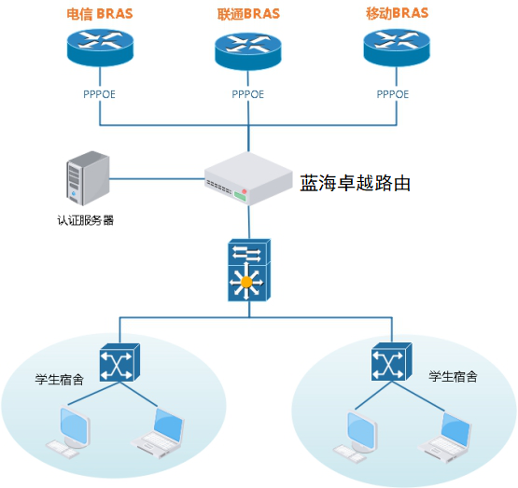
二次认证拨号流程
1
核心对接
将蓝海卓越路由作为核心BRAS接入服务器，部署内部网络出口处，与各个运营商BRAS进行对接，充当“中间代理”角色
2
有效识别
识别接入用户的有效特征，将内部客户端的拨号认证转发至对应运营商的BRAS 实现二次认证，而对客户端来说就像直接拨号到运营商一样

Slide 22

PPPOE 直接拨号流程
拨号请求优先处理
将蓝海卓越路由，作为主要BRAS设备部署在网络中，所有PPPOE拨号请求，首先经过蓝海卓越路由处理。
用户验证智能下发
蓝海卓越路由首先进行本地认证，本地认证服务器对用户进行验证，根据用户绑定的运营商类型下发不同地址池。
建立连接拨号上网
蓝海卓越根据本地认证下发的地址池，选择不同运营商线路开始PPPOE代理拨号，认证成功后将运营商分配的IP直接分配给用户，建立网络连接，实现用户拨号上网目的。

Slide 23






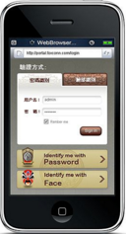
运营商二次认证
最终返回认证结果，开始记帐
运营商AAA
4、接到PORTAL请求，将认证请求转发至AAA认证
INTERNET
无线控制器(AC)
蓝海卓越认证
计费服务器
3、进行首次认证后，向运营商AAA转发认证请求
蓝海卓越认证
计费服务器
3、进行首次认证后，向运营商BRAS发起挑战
2、AC接到用户上网请求，重定向至PORTAL
运营商BRAS
2、BRAS接到用户上网请求，重定向至PORTAL
1、发起上网请求
1、发起上网请求
终端用户
终端用户
方式一
方式二

Slide 24
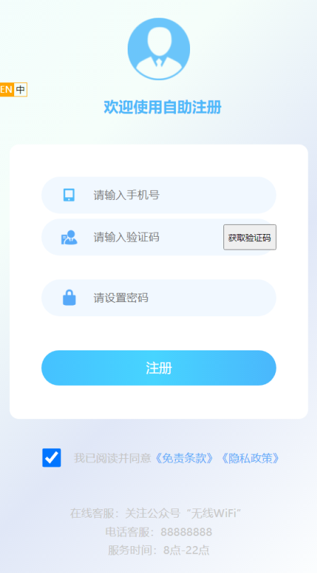
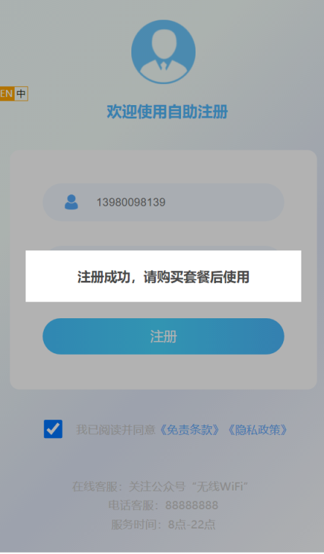
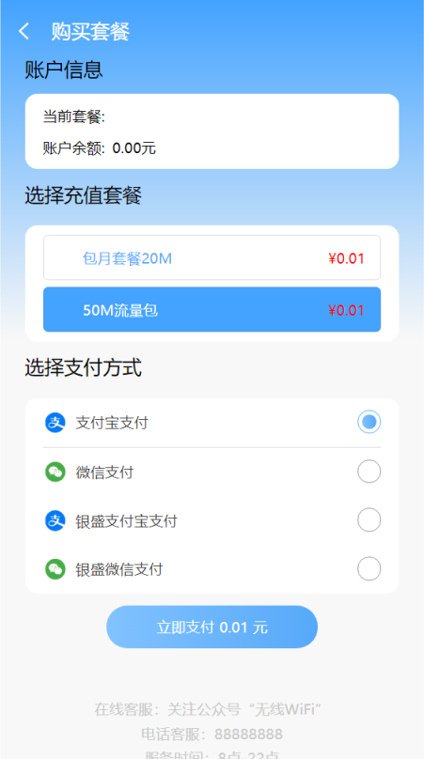
支持无人值守的自助开户、缴费

Slide 25
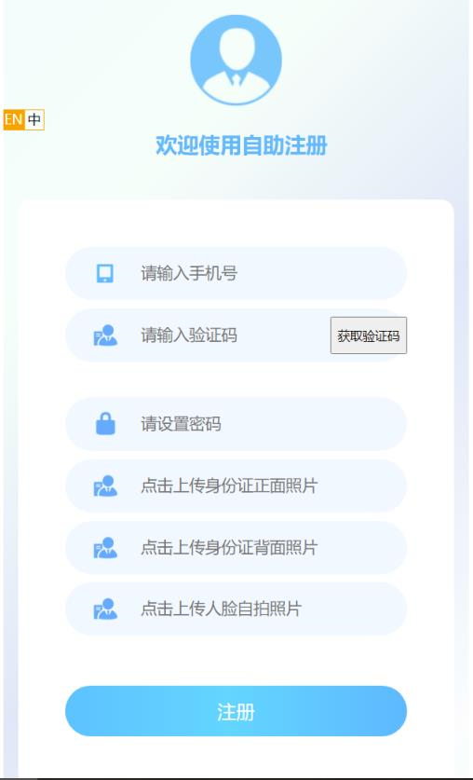
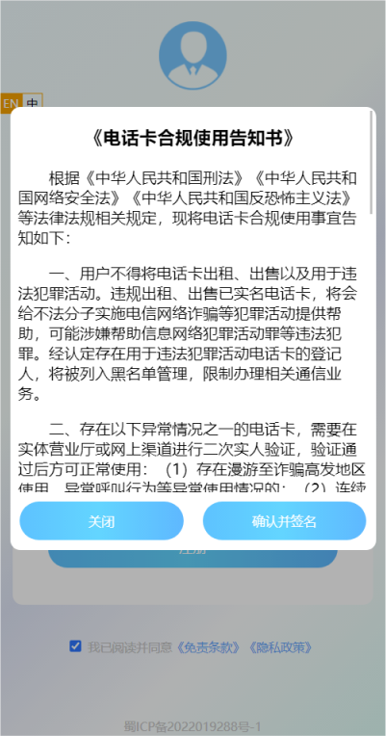

无人值守网上营业厅（全自助办理）

Slide 26
4
方案优点
PART FOUR

Slide 27
核心优势
众多宿舍和运营商案例
1
管理方便
2
在四川和全国均有较多宿舍合作案例
有较多的运营商合作，包括移动，联通，电信，及十多个省的广电
无线网络、有线网络的统一运营，用户数据的统一管理以及与数字校园融合，实现统一认证
维护简单
4
价格优势
遵循行业标准，减少不必要的二次开发
全中文WEB界面，简单易上手
3
在本次和上次选型的产品
价格优势较为明显
能有效降低采购建设成本

Slide 28
产品特点
支持与家运营商同时接入，实现PPPOE代拨，自动选路
PPPoE代拨
高性能高稳定
无人值守运营
全自动注册、缴费，远程管理，无需人员现场值守，所有管理进行
上千项目运营实践
省级运营平台，市级运营平台，校园级平台，无论大小，均可支持
蓝海卓越计费平台
多级权限划分
简单高效运维
运营商权限
校园权限、不同管理员权限，按需划分，互不干扰
全中文WEB页面，简单易上手
双机热备功能，云备份功能，安心省心
有线无线统一
防代理防私接
有线与无线统一用户管理，PPPOE、PORTAL、802.1X，无缝切换
网关内置防私接功能
有效防止用户共享上网行为

Slide 29
计费产品特点
1. 高稳定性/高性能
基于Linux平台，99.99%高可靠性，单机支持100万用户，认证压力达5000+请求/秒 。
2. 强大的分权分域
支持各种角色定义以及含分校在内的多级组织机构，限制计费元素的使用范围。
3. 灵活的计费方式
计费方式可支持包月/包天/包小时/包流量、也可支持时长或流量计费。
4. 有线/无线一体化
支持PPPoe和无线Portal、802.1X并存的场合，灵活控制不同接入方式的上网策略。
5. 丰富的绑定方式
可支持基于终端MAC、NAS、双层VLAN、热点SSID、等参数的业务绑定。
6. 多种BAS设备
可支持华为、中兴、Juniper、H3C、博达、汉明、信锐、灵州、派网、RUCKUS、ARUBA、TPLINK、皖通等全球主流厂商。
7. 多种Portal协议
可支持中国移动Portal协议、华为Portal协议、蓝海卓越Portal协议、WIFIDOG协议等。
8. Radius策略下发
Radius可针对不同厂家BAS，下发各种授权属性，进行各种业务控制，如上下行带宽、QoS策略、主/备DNS、域名、地址池、用户IP地址、最大在线时长、最大空闲时长等。
9. 灵活在线数策略
支持基于不同接入方式（PPPoe/Portal/客户端）和终端类型（PC/手机）的在线数控制。

Slide 30
计费产品特点
10. 统一自助平台
用户自助平台支持WEB、微信公众号、APP等方式接入平台。
支付方式包括微信、支付宝、银联、银盛、其他三方支付平台等。
11. 强大的分权分域
支持各种角色定义以及含分校在内的多级组织机构，限制计费元素的使用范围。
12. 4W+B策略
根据时间、地点、IP、NAS等不同的参数，组合生成Portal页面推送策略
13. 防私接
封杀各类非法拨号方式及上网终端的网络分享途径。
14.无感知认证
与各家NAS设备对接，可以实现用户无感知认证，提升用户上网体验
15. 多种接入方式
支持包含PPPoe和Portal、802.1X、IP认证在内的多种认证方式。
16. 完善的自助功能
支持用户自助开户、交费、续费、更换套餐、修改密码、自助绑定运营商等。
17. 多运营商代拨
支持与电信、联通、移动三家同时对接，实现分策略代拨，互不干扰。

Slide 31



超高性能
高性能Radius引擎
在同样的测试条件（100万用户）
使用相同的测试工具
每秒认证响应速度达到4000+次以上。超过业内同类产品性能20倍以上。
支持多机负载均衡，云部署。
性能高
认证一次需时0.7秒
每秒认证数不到2次
每秒认证
4000+次
高性能Portal引擎
兼容CMCC的高性能Portal引擎。
每秒响应速度达到4000+次以上。
支持多机负载均衡，云部署。
Title
高效数据库设计
基于散列式的高效数据库设计。
一万用户和一百万用户性能无区别。
性能低
蓝海卓越
高性能 Radius
承载能力及部署方式
OTHER Radius
单机部署最大支持百万级用户管理。
支持单机部署，支持WEB服务器、PORTAL、RADIUS、数据库独立部署

Slide 32
认证方式：灵活性PORTAL认证服务器
短信认证
PPPoE
认证
运营商
二次认证
用户名和密码
Web认证
IPOE
L2TP认证
802.1X
认证
免认证

Slide 33
Portal页面定制：支持高度自定义，支持源码级编辑
1
2
自定义页面
丰富的模板
自定义广告
高性能大并发
Portal预览
所见即所得
终端自适应
精准推送
1
用户数据的统一管理，账号可以统一用学生学号。
用户账号可绑定多个运营商套餐。
用户在portal认证界面选择自己需要的运营商出口。
实现一号一密，多运营商联合运营。
2
3

Slide 34
具有防代理特性
技术参数及性能
防共享
防代理
强控制
支持分组策略，不同用户组执行不同防共享策略，自由设置管控阀值
对私接用户的拉黑名单、强制下线
禁止路由器代理上网
禁止使360wifi代理
禁止PC共享手机WIFI代理、支持禁止PC共享给PC代理上网
灵活设置使用代理软件惩罚上网机制、惩罚方式、惩罚时间。
可与认证计费系统配合实现防代理用户强制下线功能以及灵活的惩罚措施
便于查询
数据存档
提前预警
统计每天共享次数最多的帐号或IP地址，提供Top10的图表及统计数据
防代理提供所有的操作日志记录，可查询。
对检测过IP的记录做保存，识别设备类型，系统版本，手机类型，分辨率和tcp指纹。
检测结果的图表展示，管理员能实时的看到共享情况
系统自动监控CPU、内存、硬盘、检测服务等，当出现故障或可能达到瓶颈时，自动发送邮件、短信报警，做到提前预防。

Slide 35
防私接、防共享
控制
借助蓝海卓越路由的【防代理检测功能】更好的控制内部私接共享行为，保证学校和运营商『利益』
防代理监测
私接共享行为
学校
运营商
利益
不同于传统的共享检测机制，蓝海卓越路由通过DPI深度检测，针对终端的个性特征，以及具备用户标识的应用特征，结合数据分析来判断客户端共享行为，执行有效的阻断策略
DPI深度监测
个性特征
用户标识
行为判断

Slide 36
支持DNS智能重定向
01
02
在PPPOE 直接拨号的模式中
用户被直接分配运营商下发的IP地址。以及运营商的DNS，用户访问网络时，对应的网络地址被解析为运营商的线路，用户上网体验和直接拨号是一致的
在WebPortal 接入模式中
用户预先通过DHCP获取得到内网IP地址，当用户认证成功接入网络后，用户的DNS请求可以被蓝海卓越路由识别并智能重定向到对应的运营商网络，而不会造成DNS解析的网络IP地址和运营商线路不符导致体验不佳的情况

Slide 37
支持日志审计，数据分析
借助蓝海卓越路由的日志审计功能，可以实现日志数据的高效采集、统一管理、集中存储、统计分析。
如针对排名、分布、趋势和相似性分析，提供IP 轨迹、TOP 域名、应用流量流向图、URL 地图、TOP 用户、连接可视化分析和DNS 可视化分析等为代表的分析工具，并可协助宿舍统一管理网络日志并为安全事件的事后取证提供依据。
高效采集
统一管理
集中存储
统计分析
可视化呈现

Slide 38
支持MAC无感知认证
蓝海卓越
认证计费平台
用户名
张三
计费方式
包月
4、用户权限同步
2、用户权限下发
有线网络
用户名
张三
计费方式
包月
无线控制器(AC)
无线控制器(AC)
5、终端接入网络
AC自动发起认证
1、发起认证请求
6、用户无感知认证
重新正常访问网络
网络 B
网络 A
3、访问网络

Slide 39
支持多运营商同时进行PPPoE/PORTAL代拨
技术参数及性能
支持
支持
支持
支持
网桥模式部署
路由模式部署
作为出口网关，单出口、多出口的部署模式
支持NAT功能
PPPOE Server功能
PPPOE代拨、多拨
用户Web认证
Web Portal转PPPoE拨号认证
支持8000个外网线路
支持接收双层Vlan-tag QinQ数据包
IPv4/IPv6路由、QoS流控
支持以最低32Kbps为单位进行带宽控制；
免认证用户根据IP地址段进行带宽控制，使其对资源的利用进行管理
支持SSH命令行远程管理方式
支持web管理方式
支持
支持
支持
支持
多端口流入流出
双默认路由、端口绑定和出口流量负载均衡；
多运营商接入，实现用户路由自动分发、转向功能
不同地址段、不同用户账户分配不同认证页面；
支持同一帐号、不同区域执行不同计费策略和带宽控制策略
控制多服务的策略
物理端口绑定功能
支持多厂家Radius Server，可手动、自动设置切换场景
限制用户做代理服务器、使用BT等软件占用大量网络资源
设置NAT功能时用户会话数控制参数
支持Console、虚拟终端方式配置，

Slide 40
支持运营商上网帐号代拨
一号一密
对账清晰
学生自由选择套餐
用户只需记住手机号和密码即可
认证平台有所有用户上网的数据，可出统计报表
用户自由选择运营商套餐，可自助修改无需管理员干预
1
2
3
4
5
6
7
配置简化
二次认证 双向管理
功能多样 灵活定义
统一认证、管理
用户上网需要本地和运营商二次授权，这里只需要一次
企业不受限于运营商平台功能限制，定制个性化功能
有线、无线统一管理，统一认证
运营商无需AAA认证

Slide 41
5
项目案例
PART FIVE

Slide 42
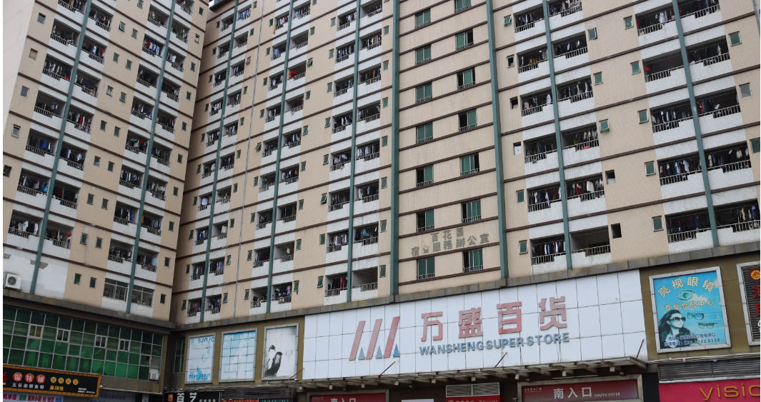
案例1-成都富士康青年公寓
网络的基本情况
共有约十万常住企业员工，目前跟联通合作，共同运营。
客户需求
1
所有用户通过web portal认证方式。运营商账号直接走运营商的AAA认证，用户自助输套餐即可上网，无需到营业厅办理，极大提升了开户效率，提升用户入网率
2
运营商账号不走本地计费，用户端拨号后账号走运营商出口，直接到运营商认证平台认证上网。
3
本地需要提供运营商账号的拨号记录，可出统计表方便结算。

Slide 43
PPPoE 代拔方案-上网流程
本方案的核心：通过企业BAS中转PPPOE认证到运营商BAS
对于【运营商】来说，满足了统一网络需求，企业也是和家宽一样的PPPOE接入
对于【企业】网络来说，是在出口处转为二层网络
用户在网上开通宽带帐号，选择不同的运营商交费
用户输入运营商账号密码认证，在认证界面选择正确的运营商
网关收到认证请求，根据protal下发的地址池名称选择运营商出口
运营商收到认证请求，认证成功后，允许用户上网。
用户下线时，向运营BAS发起下线

Slide 44
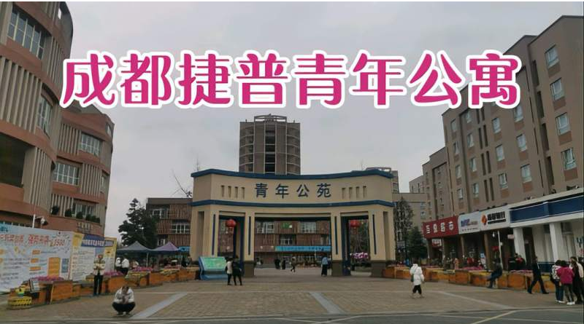
案例2-成都捷普青年公寓
网络的基本情况
共有约7-8万常住企业员工，目前跟联通合作，共同运营。
客户需求
1
所有用户通过web portal认证方式。运营商账号通过代拨方式走运营商的AAA认证，用户自助输套餐即可上网，无需到营业厅办理，极大提升了开户效率，提升用户入网率
2
所有帐号实现二次认证，账号不走本地计费，用户端拨号后账号走运营商出口，直接到运营商认证平台认证上网。
3
本地需要提供运营商账号的拨号记录，可出统计表方便结算。

Slide 45
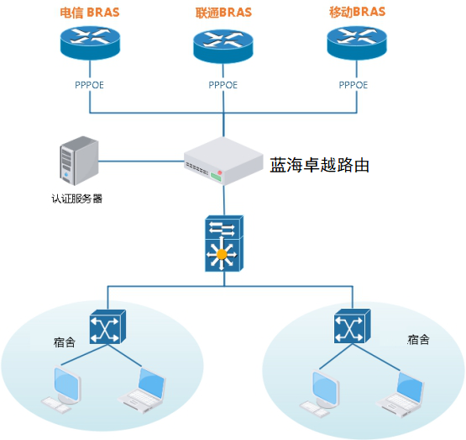

案例2-天津理工大学
解决方案
将蓝海卓越路由作为核心BRAS接入服务器，部署在宿舍内部网络，与运营商BRAS进行对接，充当“中间代理”角色
用户统一使用Portal认证，用户绑定运营商套餐
用户开户完成后，后期直接在运营商营业厅或网上交费
蓝海卓越路由开启防代理功能，限制用户网络共享
厂区运营商和联通采用使用分成模式
用户帐号可根据需要绑定运营商套餐，可以实现单宽接入和融合套餐接入。
用户所有的开户均在宿舍直接输完成，无需到营业厅输
用户可以自主选择不同的运营商
方案特点

Slide 46



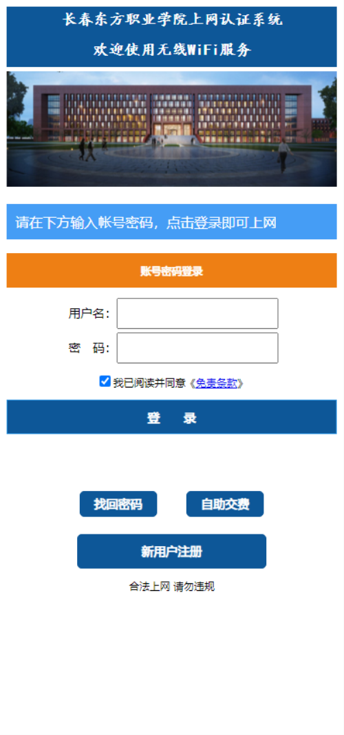
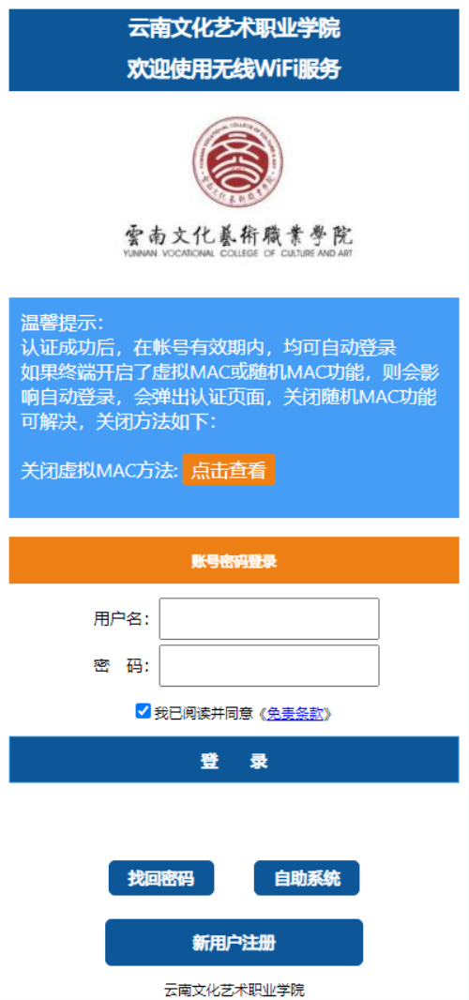
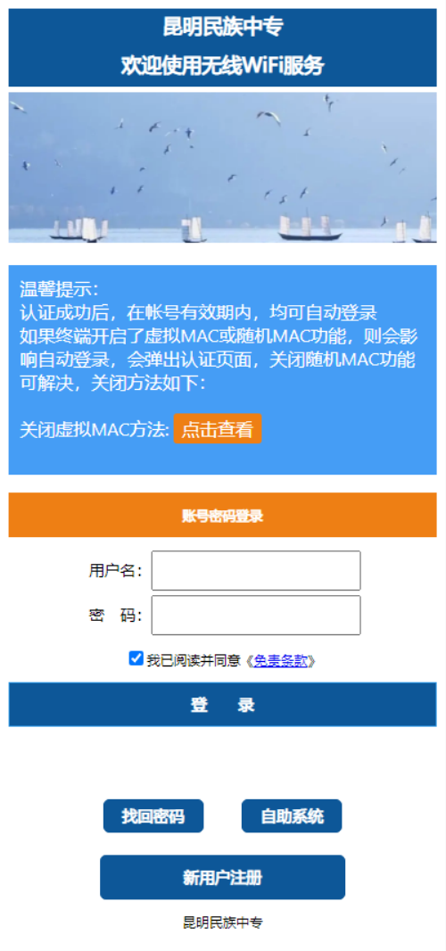
案例展示
联合国际学院
长春东方职业学院
文化艺术学院
民族中专

Slide 47
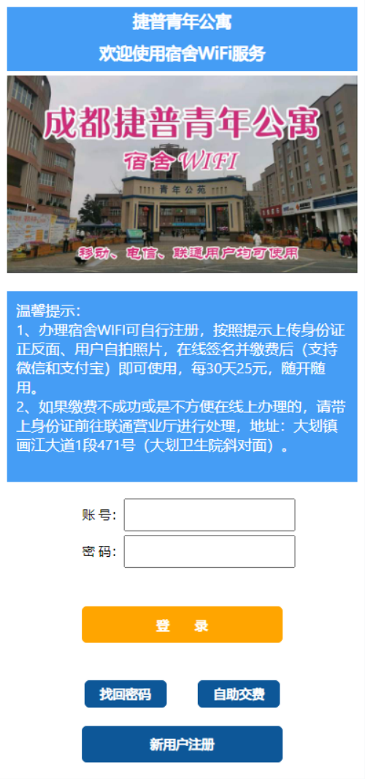
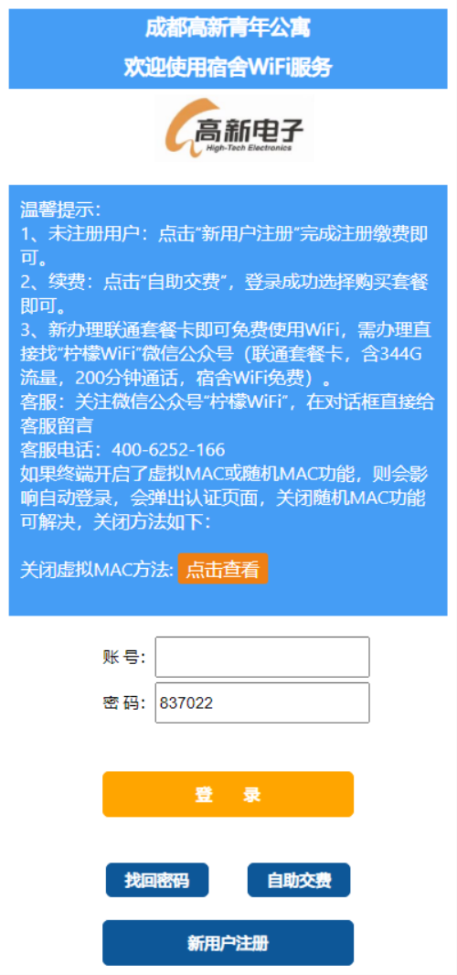
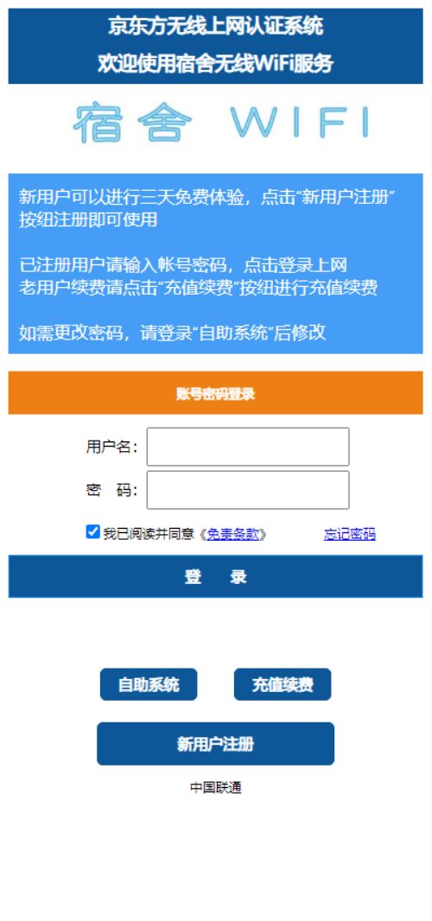
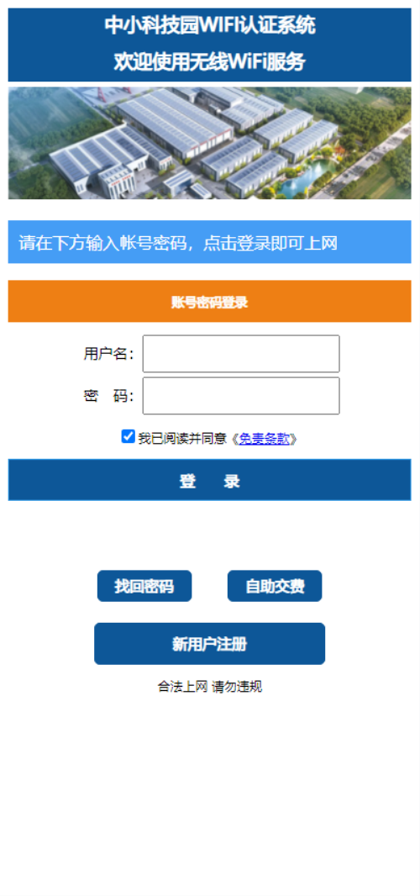
案例展示
捷普宿舍WIFI
富士康宿舍WIFI
京东方宿舍WIFI
中小科技园宿舍WIFI

Slide 48
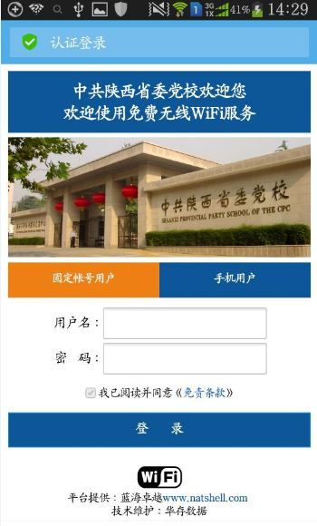
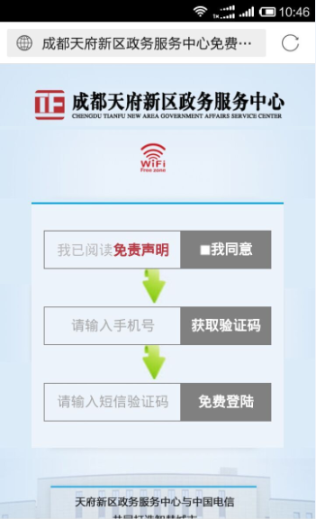



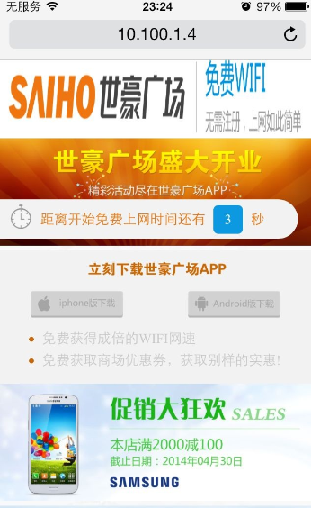


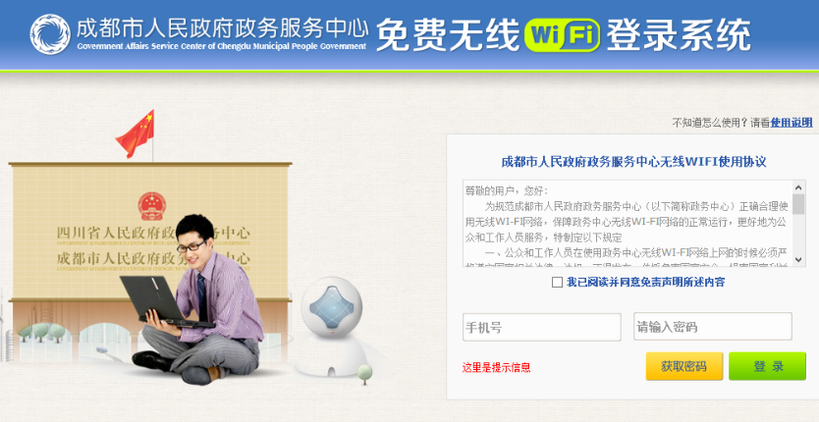
案例展示

Slide 49
谢谢
THANK YOU
Your life can be enhanced, and your happiness enriched, when you choose to change your perspective.
TEL：13980098139

